Slide 1

Українська естрадна музика
Історія мистецтва Батьківщини

Slide 2

До середини ХХ ст.
До 50-х років українська естрадна пісня існувала здебільшого в Галичині та американо-канадській діаспорі. Писалися такі пісні і в УРСР, але організований музичний рух естрадного типу в УРСР з'явився лише після смерті Сталіна, тому що раніше, на відміну від Росії, цей рух не дозволявся владою, а народні пісні та пісні українських композиторів виконувалися в основному оперними співаками.

Slide 3
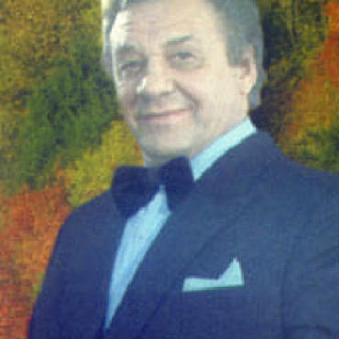
Середина ХХ ст.
Після смерті Сталіна в Україні зароджується новий вид мистецтва — естрада. З'являється організація «Укрконцерт», естрадні пісні вводяться до програм обласних філармоній, виникають нові колективи, приходять співаки, що співають в основному тільки естраду (Олександр Таранець). Виникає цілий пласт нової пісенної культури, настільки великий і потужний, що все написане раніше (окрім, звісно, народних пісень) здавалося малочисельним і несуттєвим, до того ж деякі популярні до війни автори (наприклад, Весоловський) були фактично заборонені в СРСР.
Олександр Таранець

Slide 4
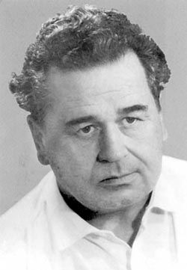
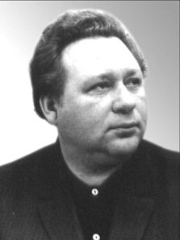
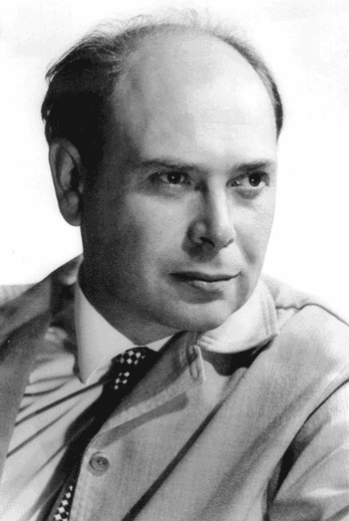
Корифеї першого покоління української естрадної пісні
Платон Майборода
Олександр Білаш
Ігор Шамо
«Батько» української естради

Slide 5
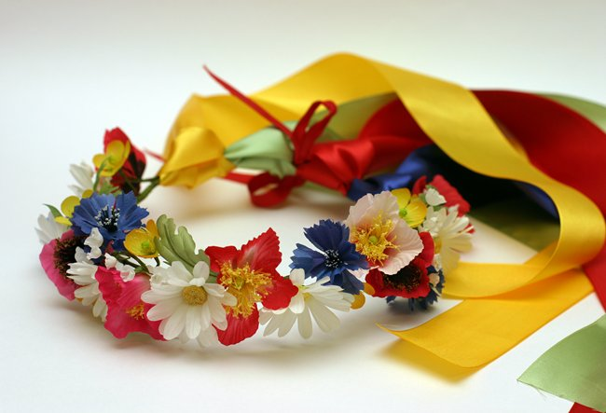
Середина ХХ ст.
Пісні виконувалися в основному під оркестр (естрадний, естрадно-симфонічний, народних інструментів, іноді камерний), також їх часто виконували хорові колективи. Пісні створювалися в основному на вірші провідних на той час поетів — Андрія Малишка, Дмитра Луценка, Михайла Ткача, Дмитра Павличка, Бориса Олійника, Миколи Сингаївського, Лади Реви, Олександра Богачука, Ігоря Бараха, Любові Забашти, Василя Юхимовича та ін. Основними мотивами цих пісень, не враховуючи твори соціалістичного реалізму, були любов до рідної землі, маленької батьківщини, матері, а також ніжна і висока любовна лірика.

Slide 6

Середина ХХ ст.
Саме народна пісня була основним поштовхом до написання власних пісень. Російська музика, яка тоді була домінуючою в СРСР, мала певний вплив, але лише на форму, а не на зміст. Композитори естрадного напрямку практично не піддалися іноземному (західному) впливу.

Slide 7
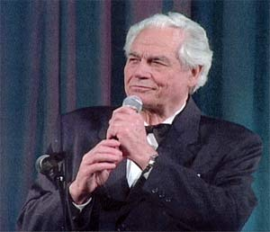
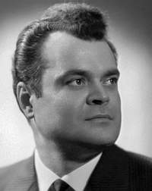
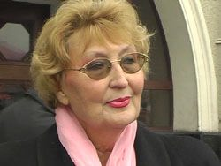
Середина ХХ ст.
Найвідомішими виконавцями пісень даного напрямку були Дмитро Гнатюк, Микола Кондратюк, Валентина Купріна, Костянтин Огнєвий, Анатолій Мокренко, Олександр Таранець, Лариса Остапенко, Діана Петриненко, Юрій Богатіков, Юрій Гуляєв, пізніше — Раїса Кириченко. Цікаво, що більшість з цих співаків працювали також в оперному жанрі. А для композиторів було характерним працювати у багатьох напрямках, в тому числі і у великих формах — опері, балеті, симфонії. Більше того — для деяких митців пісня була далеко не на першому місці.
Дмитро Гнатюк
Микола Кондратюк
Валентина Купріна

Slide 8
Середина ХХ ст.
Українську пісню поширювали також різноманітні колективи, серед яких вирізнялися народні хори — Григорія Верьовки, Черкаський, Закарпатський; поліський хор «Льонок»; ансамблі пісні і танцю — Гуцульський, Буковинський, «Верховина». Також велику популярність мав жіночий ансамбль С. Сабадаша «Марічка».
Найвідомішими піснями першого періоду української естради були: «Пісня про рушник», «Два кольори», «Черемшина», «Чорнобривці», «Летять, ніби чайки», «Києве мій», «На долині туман», «Марічка», «Степом, степом». Вже у 80-ті в цьому ж стилі була написана знаменита «Мамина вишня».

Slide 9
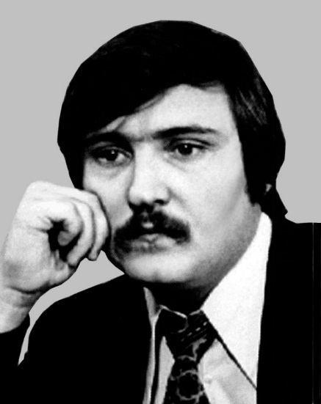
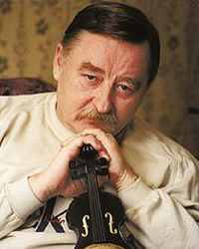
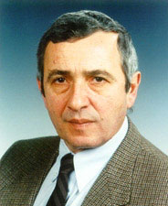
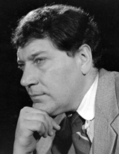
Кінець 60-х – 80-ті рр. ХХ ст.
Пісенну спадщину даного періоду варто поділити на дві частини. Перша з них — це оркестрова естрада нового типу. Пісні теж виконувалися під оркестр, але їхні автори були новаторами, що пішли новим шляхом, часто — під впливом західної музики. Сюди відносимо творчість (або більшу її частину) таких маестро, як Володимир Івасюк, Ігор Поклад, Іван Карабиць, Богдан Янівський, Вадим Ільїн, Олександр Зуєв, Ростислав Бабич, Борис Монастирський, Олександр Осадчий. Стиль народився у 70-ті і продовжував жити й пізніше, зазнавши величезної втрати — у 1979 році не стало Івасюка.
Володимир Івасюк
Ігор Поклад
Іван Карабиць
Богдан Янівський

Slide 10
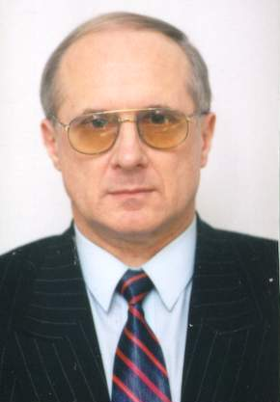
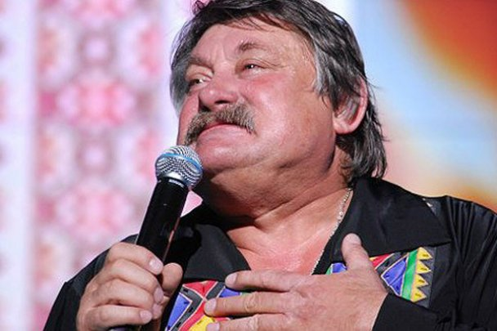
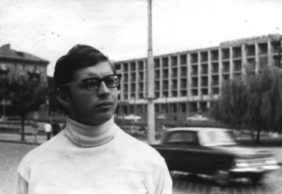
Кінець 60-х – 80-ті рр. ХХ ст.
Другий напрямок даного періоду — це музика нового покоління — електронна, яку виконували передусім ВІА (вокально-інструментальні ансамблі), іноді використовується такий термін, як біг-біт, але він не охоплює всі жанри, які панували серед цієї музики. На той час це була легка музика (відносно традиційної, оркестрової естради), мовою сьогодення — поп. У цьому стилі писали Левко Дутковський, Валерій Громцев, Микола Мозговий, Павло Дворський, Тарас Петриненко, Ігор Білозір, Анатолій Пащенко, Руслан Іщук, Володимир Яцола, далі з'явилися нові автори Олександр Злотник, Остап Гавриш та Геннадій Татарченко.
Левко Дутковський
Микола Мозговий
Валерій Громцев

Slide 11
Кінець 60-х – 80-ті рр. ХХ ст.
Також у цьому стилі аранжовано деякі пісні Володимира Івасюка, багато творів Ігоря Поклада. Деякі ансамблі, зокрема «Кобза» та «Калина», аранжували у модерному стилі навіть пісні членів спілки композиторів (наприклад, тих же Майбороди, Шамо, Білаша). Стиль зародився наприкінці 60-х під впливом «Бітлз», його піонерами були Дутковський («Смерічка»), Громцев («Карпати») та львівська «Арніка» В. Морозова та В. Васильєва. У 70-ті роки він досяг розквіту, проте вже у 80-ті ВІА починають потроху відмирати, з'являється багато нових груп, які грали сучаснішу, але в багатьох випадках ще простішу і менш якісну музику. Івасюк, до речі, не дуже любив такі аранжування своїх пісень, він завжди тяжів до оркестру.

Slide 12
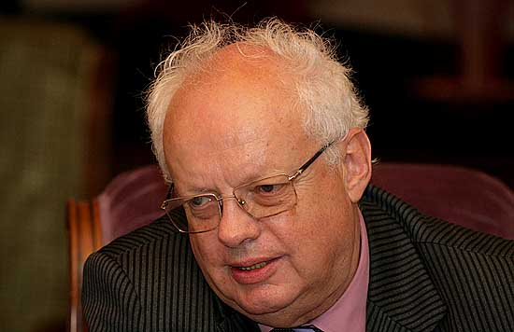
70 – 80-ті рр. ХХ ст.
В зазначений період змінюється не лише музика, а й тексти — нові митці (за деякими винятками) відходять від сільської тематики, від «сльозливості» та «сентиментальності». Це й не дивно, тому що більшість композиторів народилися і виросли у місті (Івасюк, Поклад, Карабиць, Скорик, Янівський). Ритми стають жвавішими, енергійними, під вокально-інструментальні ансамблі охоче танцює молодь, з кінця 70-х відчувається вплив диско. З'являється величезна кількість джаз- і рок-обробок.
Мирослав Скорик

Slide 13
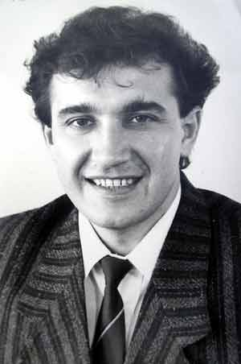
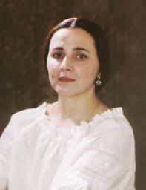
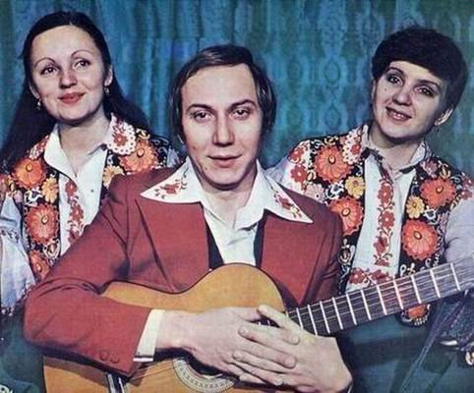
70 – 80-ті рр. ХХ ст.
Отримують свіже звучання і оркестри. Серед найпопулярніших виконавців цього періоду були Назарій Яремчук, Василь Зінкевич, Софія Ротару, Ніна Матвієнко, Іван Попович, Віктор Шпортько, Ліна Прохорова,Тетяна Русова, Людмила Артеменко, Лідія Михайленко, Лідія Відаш, тріо Мареничів. Серед найвідоміших пісень періоду 70-х — 80-х слід згадати такі, як «Червона рута», «Водограй», «Дикі гуси», «Чарівна скрипка», «А ми удвох», «Три дороги», «Канни», «Моя любов, моя земля», «Незрівнянний світ краси», «Гай, зелений гай», «Мій рідний край», «Стожари», «Смерекова хата».
Назарій Яремчук
Ніна Матвієнко
Тріо Мареничів

Slide 14
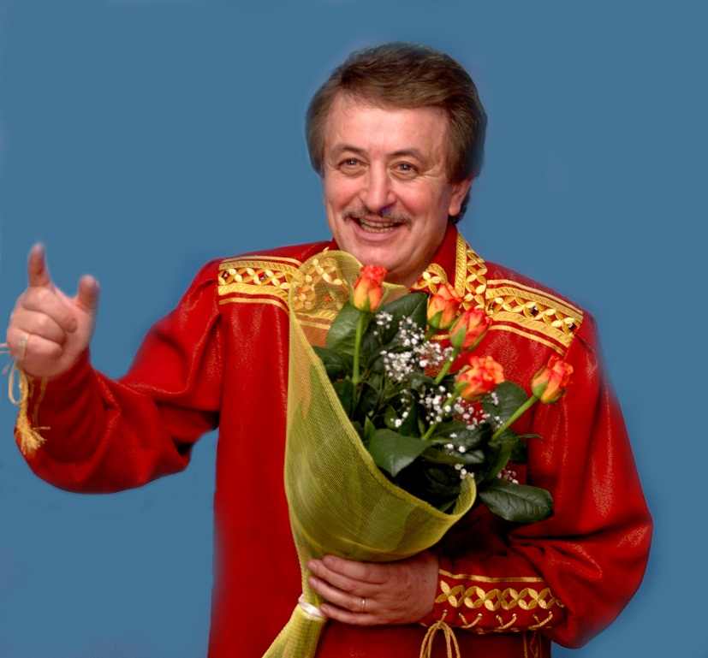
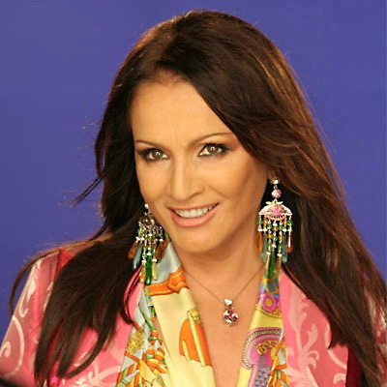
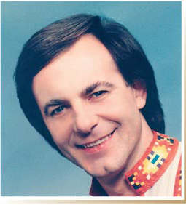
Популярні виконавці 70 – 80 рр.
Іван Попович
Софія Ротару
Василь Зінкевич

Slide 15
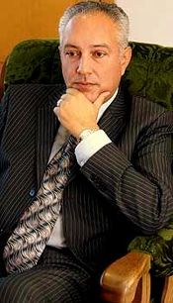
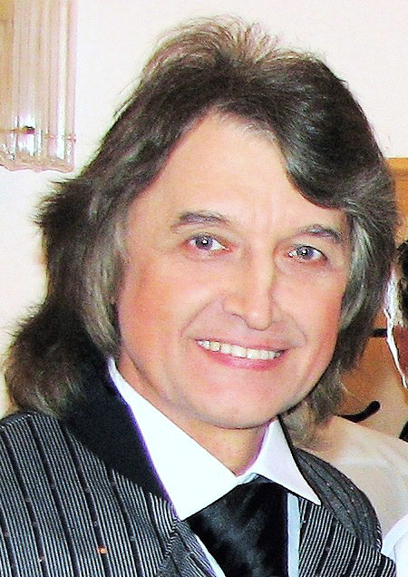
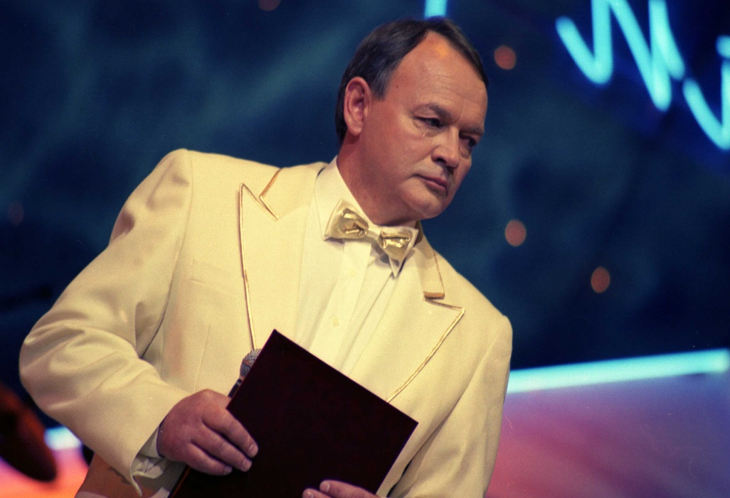
80-ті рр. – наш час
Стара українська естрадна музика переживає занепад, потроху вмирають композитори, жанр ВІА взагалі зникає, пісні стають простішими за музикою і текстами, часом — примітивними. Але і в цей період з'являються гарні твори, особливо це стосується таких композиторів, як Олександр Злотник, Остап Гавриш, Генадій Татарченко, Леонід Попернацький, В'ячеслав Корепанов, Мар'ян Гаденко, Микола Мозговий, Павло Дворський.
Олександр Злотник
Павло Дворський
Остап Гавриш

Slide 16
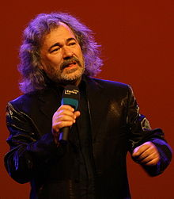
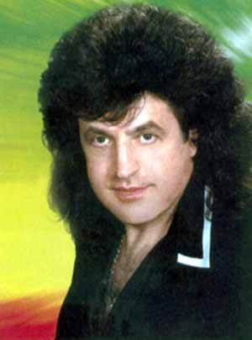
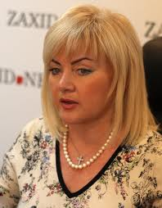
80-ті рр. – наш час
Пісні під оркестр практично не виконуються, з ним зрідка виступають лише Олександр Василенко та Фемій Мустафаєв. Серед найпопулярніших пісень цього періоду можна виділити: «Україна» Т. Петриненка, «Україночка» О. Білозір, «Піду втоплюся» А. Миколайчука, «Я козачка твоя» Р. Кириченко, «Час рікою пливе» та «Смерека» М. Гнатюка, «Дві зорі» І. Мацялка, «Душі криниця» І. Бобула.
Тарас Петриненко
Іво Бобул
Оксана Білозір

Slide 17
80-ті рр. – наш час
З'являється нова хвиля, у тому числі молодіжна естрада, зароджується так званий «шоу-бізнес», традиційна ж естрада потроху згасає, причому не без «підтримки» влади. Останнє десятиліття виявилося особливо трагічним для української пісенної культури: померли композитори О. Білаш, С. Сабадаш, А. Пашкевич, І. Карабиць, Б. Янівський, О. Зуєв, М. Мозговий, співаки Р. Кириченко, М. Кондратюк, Л. Остапенко, І. Мацялко, поети М. Ткач, І. Лазаревський, В. Юхимович, Лада Рева. Виїхали за кордон такі митці, як Б. Буєвський, О. Осадчий, Г. Скупинський, І. Барах, Н. Кулинич, В. Шабашевич, І. Богдан, В. Морозов.
Проте завдяки діяльності молодих українських виконавців (серед них – нащадки співаків попереднього покоління) українська естрадна музика мало-помалу відроджується.

Slide 18
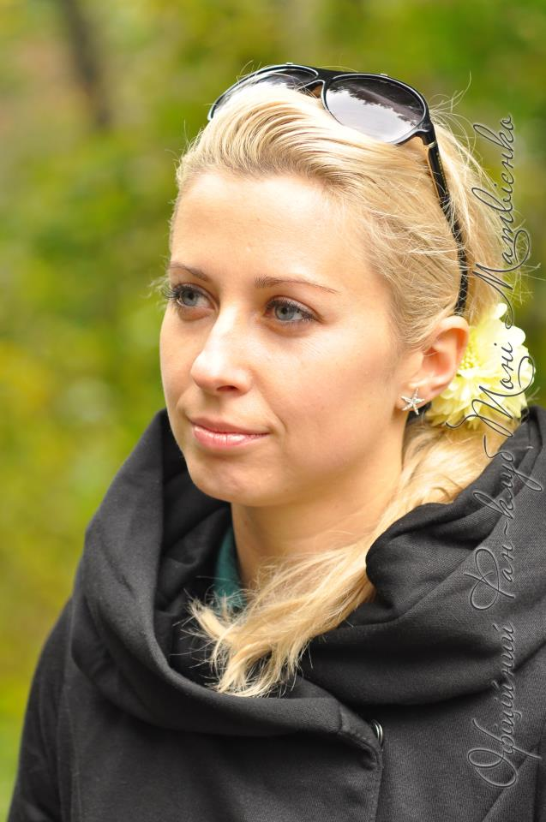


МОЛОДІ ЕСТРАДНІ ВИКОНАВЦІ
Антоніна Матвієнко
Марія Яремчук
Ірина Федишин

Slide 19
КІНЕЦЬ

Slide 20
Роботу виконав:
Зварич Тарас, 10 клас, Гузіївська ЗОШ І-ІІІ ступенів

